Slide 1
20210306
刘仕明

Slide 2

Python脚本分享
1、计算声子散射下的电子迁移率
参考文献: Mater. Horiz., 2016, 3, 613-620
2、SLME计算
参考文献: PRL, 2012, 108, 068701

Slide 3
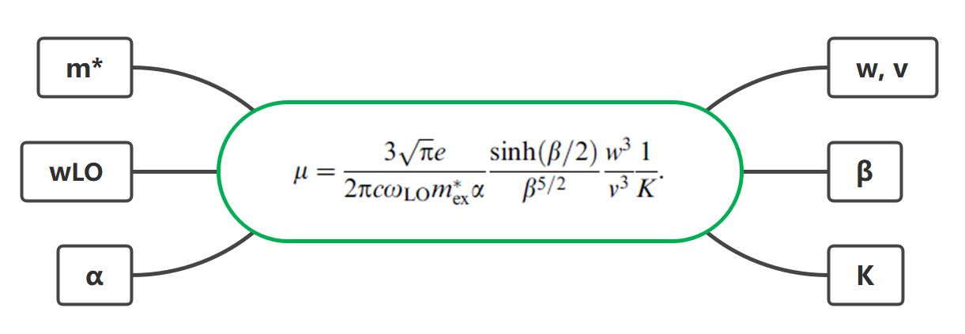
迁移率计算
仅考虑光学支声子与电子的散射，只适用于高温（室温）情况
m*：载流子有效质量
w_{LO}：纵向声子频率
α：电子声子耦合系数
w, v：温度相关变分参数
β：温度相关参数
K：由w, v, β决定

Slide 4
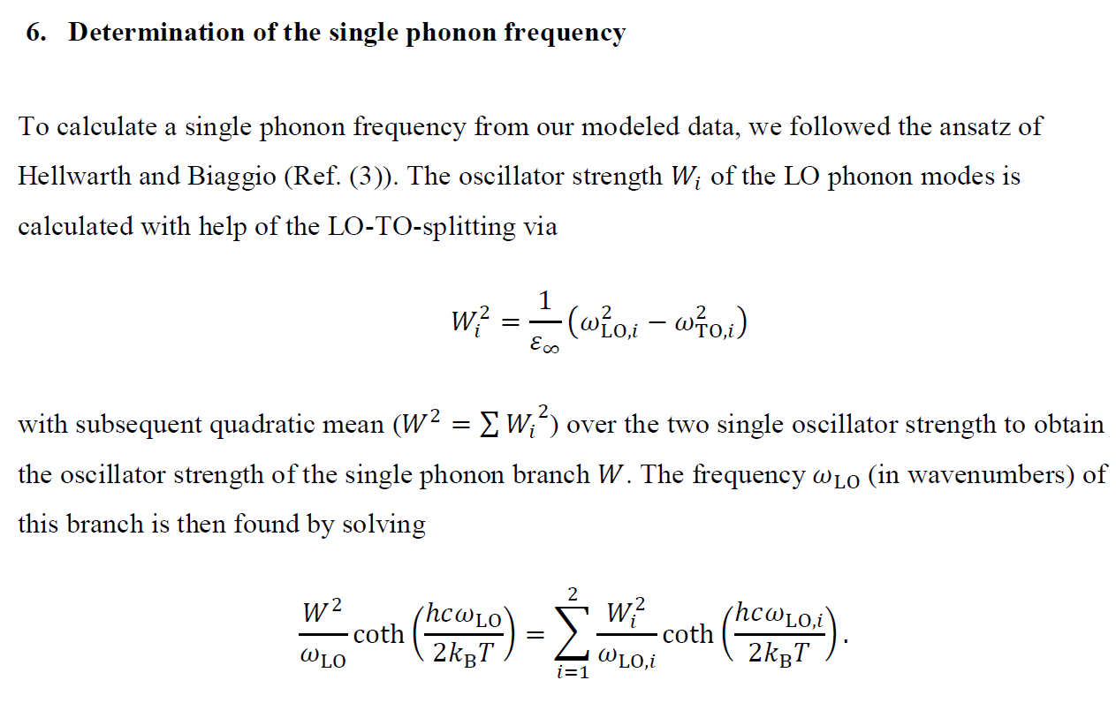
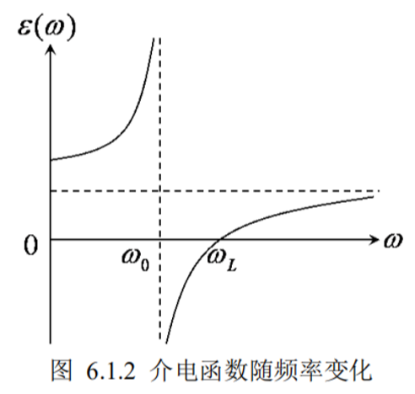
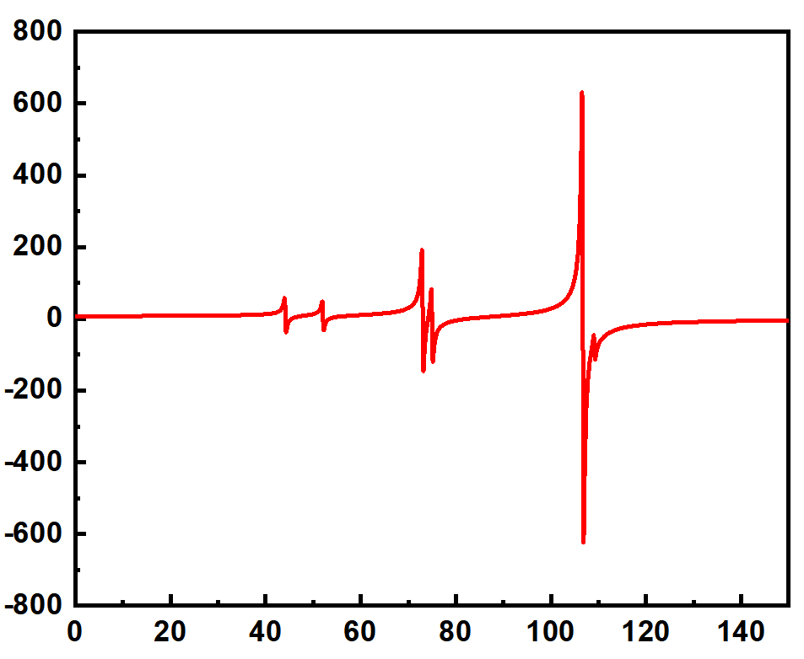
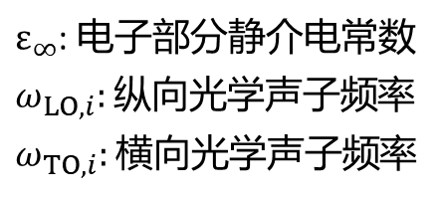
迁移率计算
w_{LO}：纵向声子频率
$ε_{∞}$: 电子部分静介电常数
$ω_{LO,i}:$纵向光学声子频率
$ω_{TO,i}:$横向光学声子频率

Slide 5
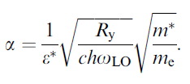



迁移率计算
m*：载流子有效质量
α：电子声子耦合系数
β：温度相关参数
m*: 有的文章采用的是电子和空穴有效质量，也有部分文章采用的是约化激子有效质量：
ε*由电子静介电常数和总静介电常数给出

Slide 6
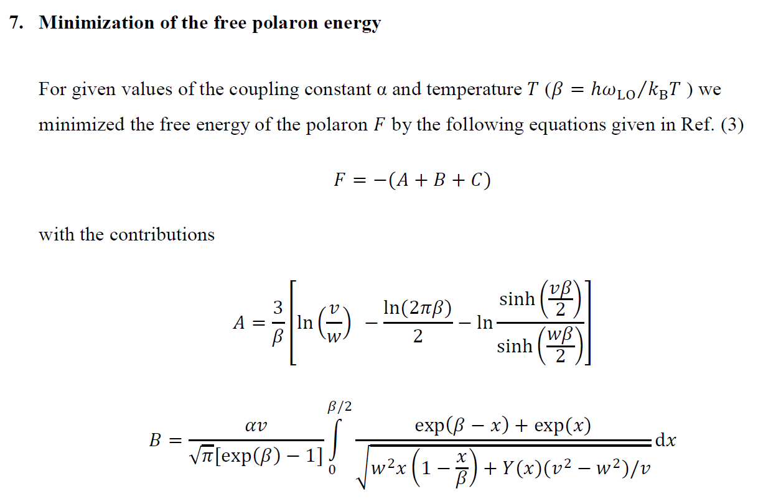
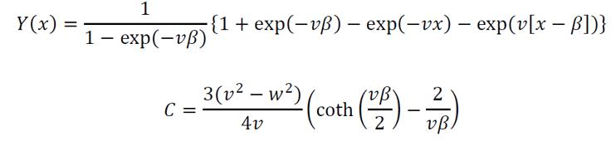
迁移率计算
w, v：温度相关变分参数
定义极化子的自由能F，是v, w的函数，通过求F最小值来得到变分参数

Slide 7
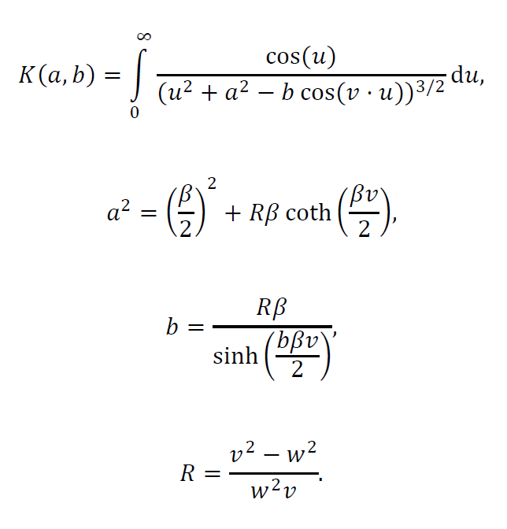
迁移率计算
K：由w, v, β决定
得到参数v, w后，通过积分可以求得K

Slide 8
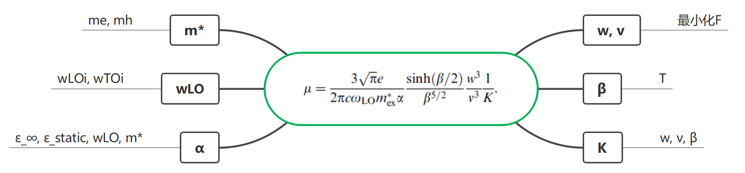
迁移率计算

Slide 9

迁移率计算
第三步：将vasprun.xml和脚本extract_die_vasp.sh放在同一路径下，运行extract_die_vasp.sh，得到diel.dat
（电子部分也需要将算好的vasprun.xml用脚本extract_die_vasp.sh处理）
介电函数计算：
电子部分：以往计算光吸收能直接给出
离子部分：
第一步：自洽
第二步：DFPT计算 (密度泛函微扰理论计算)
离子部分介电函数

Slide 10
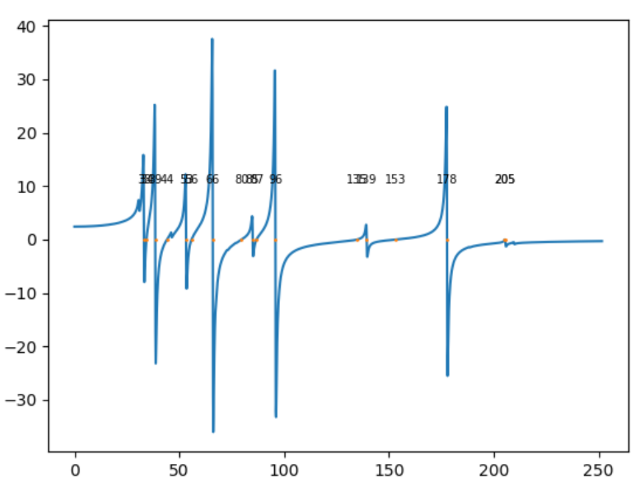

迁移率计算
数据处理：
脚本：
frequency_get.py
mobility.py
第一步：求ε_∞, ε_static, wLO,i 和wTO, i
分别将电子和离子部分的diel.dat下载，重命名为diel_ele.dat, diel_ion.dat。
运行frequency_get.py
运行结束后python编译器会输出
ε_∞ = eps0_ele, ε_static = eps0_ele + eps0_ion
同时目录下会多出两个文件
diel.dat: 记录离子部分介电函数以及曲线零点的位置
diel.png:

Slide 11
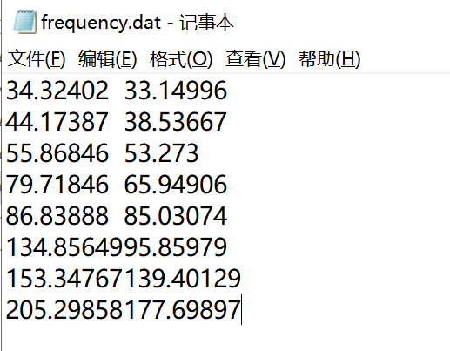
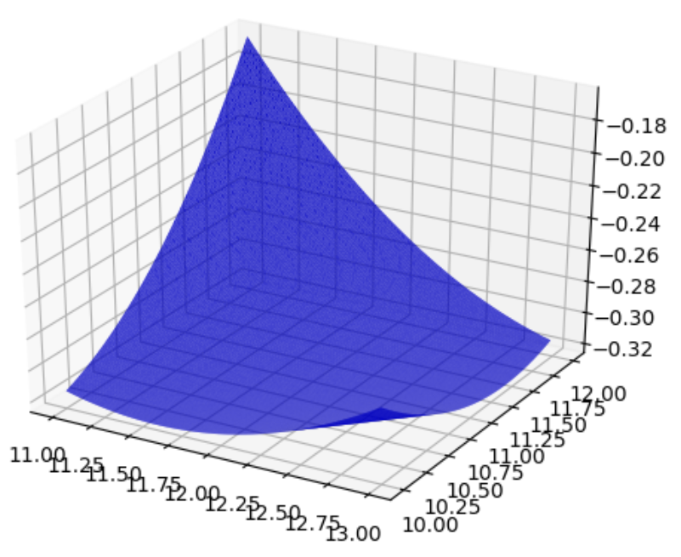
迁移率计算
第三步：修改mobility.py中输入参数
需要修改的参数有：
eps_inf: 电子静介电常数
eps0: 总的静介电常数（电子+离子）
m: 载流子有效质量
运行脚本，最终输出v，w和u（迁移率）
第二步：建立mobility.py的输入文件
在目录下新建frequency.dat文件，每一行前后输入wLO,i 和wTO,i , 两个数据之间用“Tab”键隔开
F(v,w)曲面，求F最小值

Slide 12
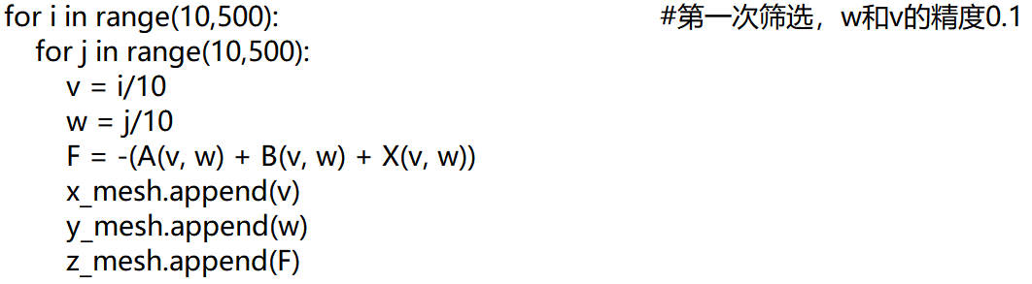
迁移率计算
为了求F的最小值，脚本中遍历了v, w从1到50范围内所有的F，从中求最小值以及对应的v, w
如果最终输出的v, w在边界附近(1或50)，需要加大范围从新计算
F(v,w)曲面，求F最小值

Slide 13
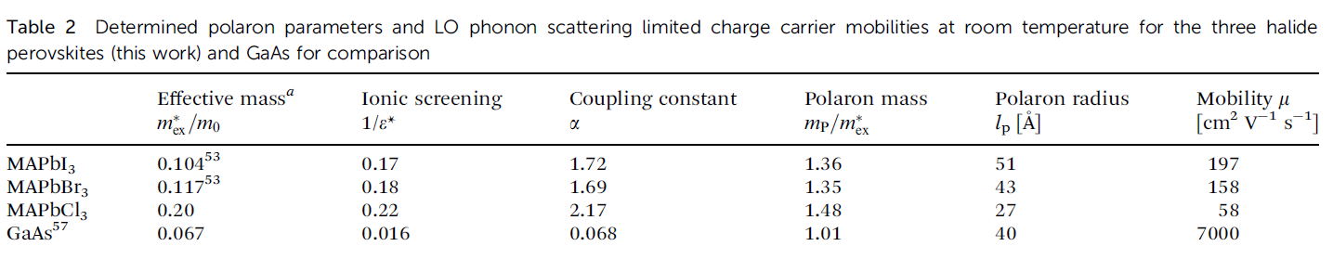
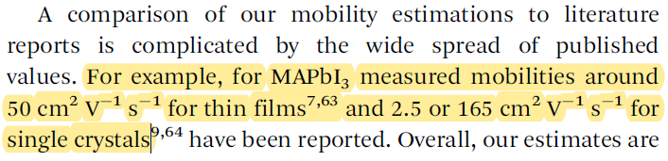
迁移率计算
Mater. Horiz., 2016, 3, 613-620

Slide 14
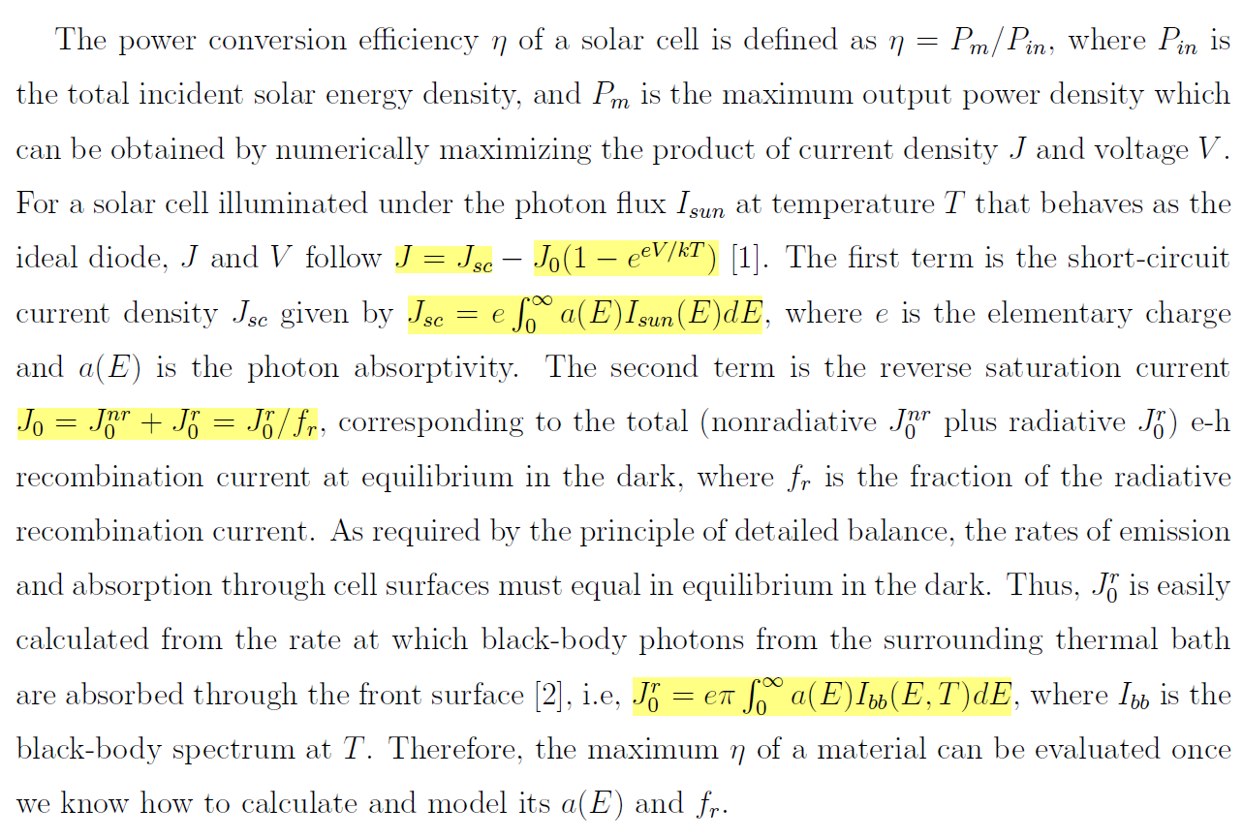
SLME
Jsc: 短路电流
J0: 反向饱和电流
J^{r}₀ : 暗电流
a(E): 光吸收系数
fr: 辐射复合电流分数，在直接带隙半导体内fr=1
输入参数仅仅需要a(E)
PRL, 2012, 108, 068701

Slide 15
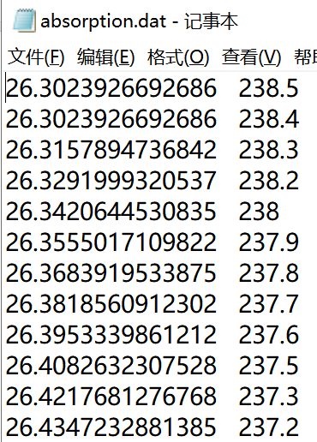
SLME
脚本：SLME.py
功能：
1、画出指定厚度的JV曲线，输出JV曲线数据
2、画出SLME随厚度变化曲线
第一步：
在目录下准备文件
太阳能光谱：AM15G.dat
（脚本自带，无需更改）
光吸收谱：absorption.dat
光吸收谱要求纯数据，能量单位为 eV，且按能量大小升序排列

Slide 16
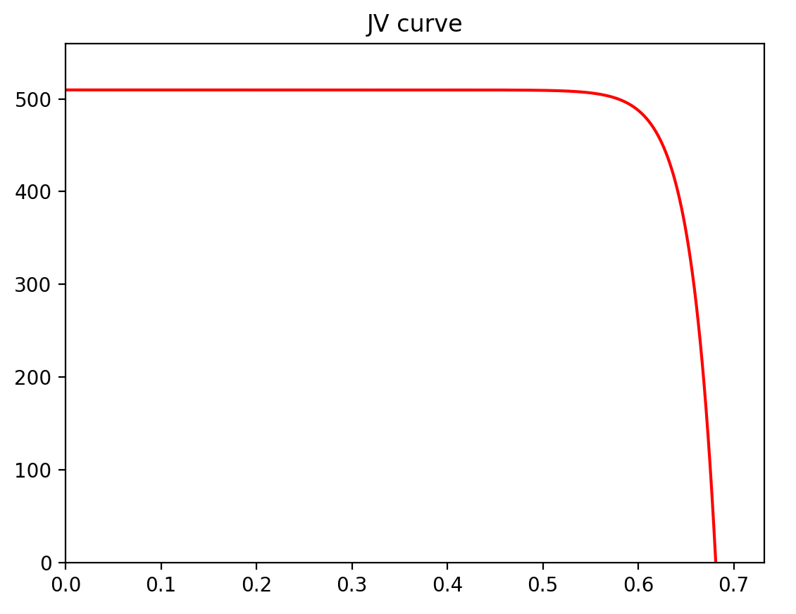
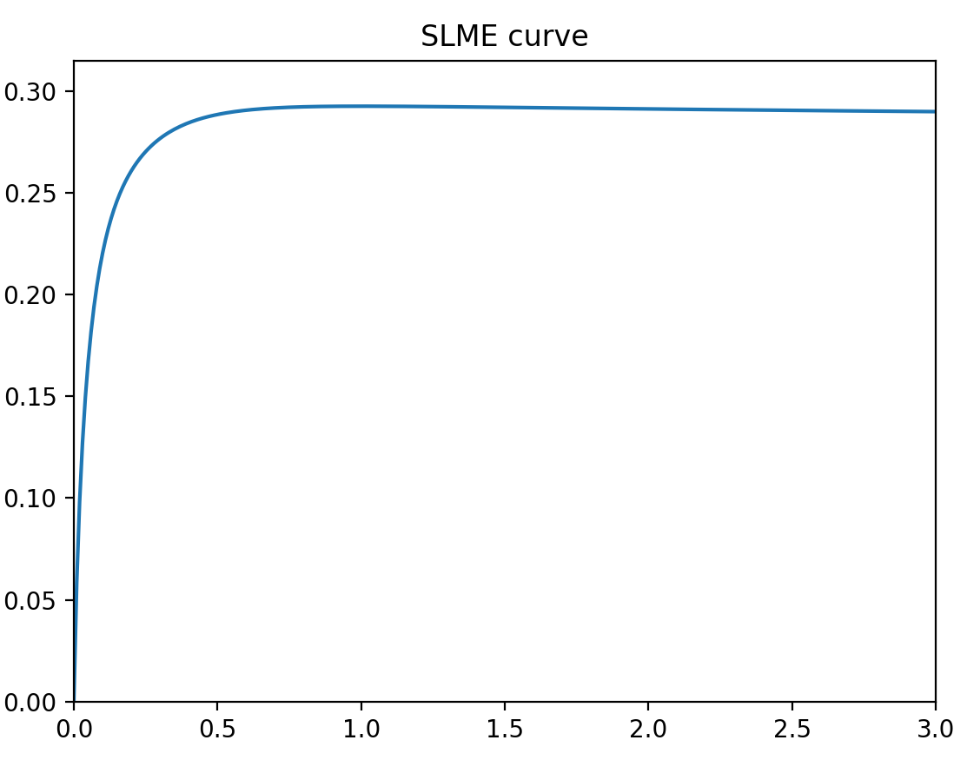
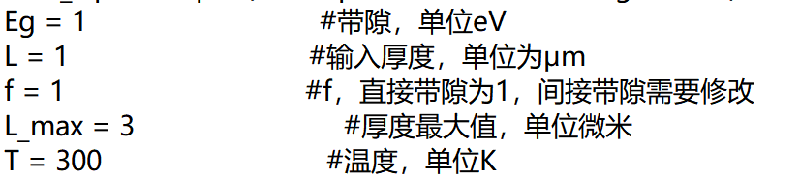
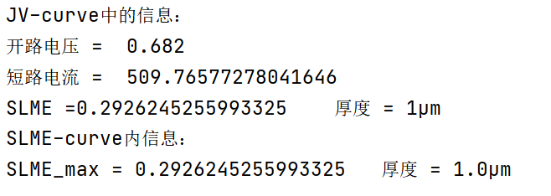
SLME
第二步：
打开脚本，更改参数
Eg: 带隙，方便定JV曲线的横坐标
L: 设定JV曲线对应的材料厚度
f (fr): 辐射复合电流分数，在直接带隙半导体内fr=1
L_max: SLME随厚度变化曲线中的最大厚度
T: 温度
第三步：运行脚本
目录中出现：
JV-curve.png，JV-curve.dat
SLME-curve.png，SLME-curve.dat

Slide 17
谢谢老师和同学们倾听！

